Slide 1
第5章：数据链路层与局域网

Slide 2
第5章 数据链路层与局域网
数据链路层服务
差错控制
多路访问控制协议
局域网
点对点链路协议

Slide 3
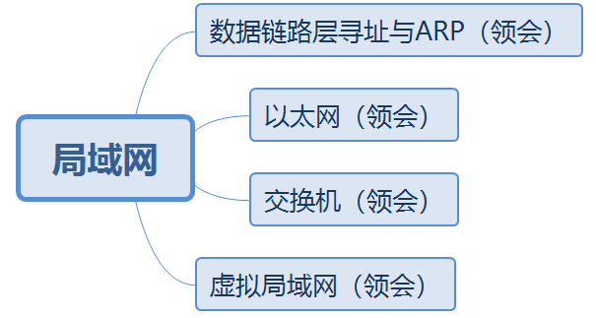
5.4 局域网
本节知识点：

Slide 4
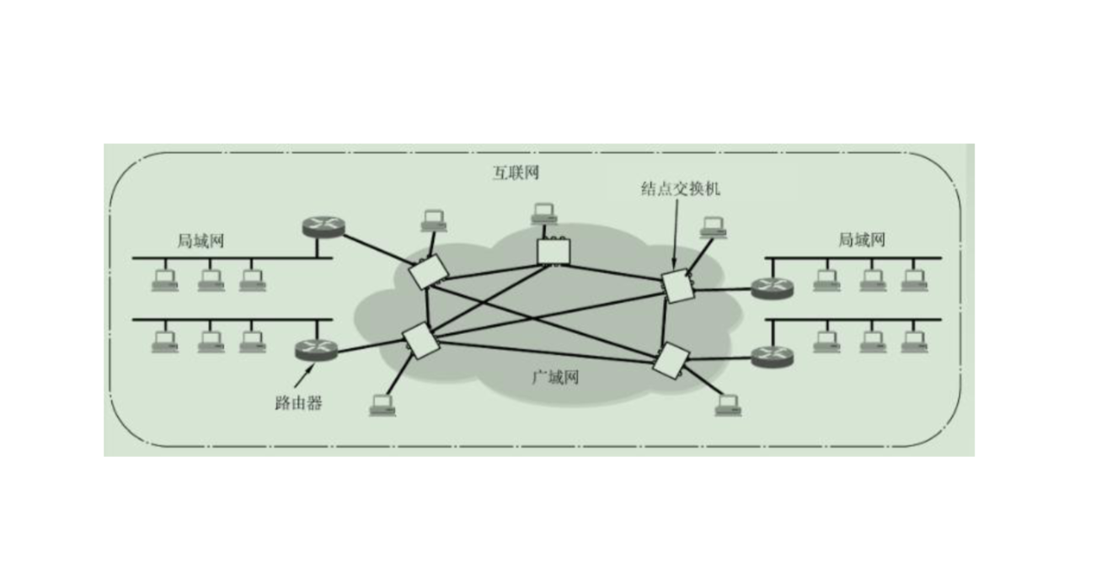
第5章 数据链路层与局域网

Slide 5
5.4 局域网
局域网(LAN)：一般采取广播的方式，局部区域网络，覆盖面积小，网络传输 速率高，传输的误码率低。
为了使数据链路层更好地适应多种局域网标准，IEEE802委员会将局域网的数据链路层拆分为两个子层：
逻辑链路控制(Logical Link Control ,LLC)子层（名存实亡）
介质访问控制MAC子层
Notes:
以太网、ATM网，使用的局域网技术、使用的多路控制协议都不同。所以太乱。

Slide 6
练习题
在数据链路层的子层中，与介质访问控制有关的内容都放在()子层。
A:LAN B:LLC C:MAC
D:IEEE
Notes:
以太网、ATM网，使用的局域网技术、使用的多路控制协议都不同。所以太乱。

Slide 7
练习题
在数据链路层的子层中，与介质访问控制有关的内容都放在(C)子层。
A:LAN B:LLC C:MAC
D:IEEE
Notes:
以太网、ATM网，使用的局域网技术、使用的多路控制协议都不同。所以太乱。

Slide 8
练习题
为了使数据链路层能更好地适应多种局域网标准，IEEE 802委员会将局域网的数据链路层拆分为两个子层：（）子层和介质访问控制MAC子层。
Notes:
以太网、ATM网，使用的局域网技术、使用的多路控制协议都不同。所以太乱。

Slide 9
练习题
为了使数据链路层能更好地适应多种局域网标准，IEEE 802委员会将局域网的数据链路层拆分为两个子层：(逻辑链路控制(LLC))子层和介质访问控制MAC子层。
Notes:
以太网、ATM网，使用的局域网技术、使用的多路控制协议都不同。所以太乱。

Slide 10
5.4 局域网
知识点1：数据链路层寻址与ARP
一、MAC地址(物理地址、局域网地址)：MAC地址具有唯一性，每个接口（网络适配器）对应一个MAC地址。
1、以太网和IEEE 802.11无线局域网，使用的MAC地址长度为6字节。共有2⁴⁸
个可能的MAC地址。
6字节的MAC地址通常采用十六进制表示法，每个字节表示一个十六进制数，
用 -或:连接起来。
例如：00-2A-E1-76-8C-39 或 00:2A:E1:76:8C:39
补充：十六进制：1,2,3,4,5,6,7,8,9,A,B,C,D,E,F
Notes:
数据链路层的帧，需要携带发送帧结点的数据链路层地址，以及接受结点的数据链路层地址，标识帧的发送方与接收方。

Slide 11
5.4 局域网
知识点1：数据链路层寻址与ARP
一、MAC地址(物理地址、局域网地址)
2、MAC地址空间的分配由电气和电子工程师协会( Institute of Electrical and Electronics Engineers，IEEE)统一管理。
2²⁴的MAC地址块，自己分配后24位。
Notes:
电气和电子工程师协会分配MAC地址块给公司。

Slide 12
5.4 局域网
知识点1：数据链路层寻址与ARP
一、MAC地址(物理地址、局域网地址)
3、MAC广播地址
FF-FF-FF-FF-FF-FF
Notes:
数据链路层的帧，需要携带发送帧结点的数据链路层地址，以及接受结点的数据链路层地址，标识帧的发送方与接收方。

Slide 13
练习题
下列以太网的MAC地址表示中错误的是( )
A:AA-BB-00-11-22-CC
B:00-2A-AA-BB-CC-6B
C:2A:E1:8C:39:00:4B
D:43:25:AB:E5:2L:44

Slide 14
练习题
下列以太网的MAC地址表示中错误的是(D )
A:AA-BB-00-11-22-CC
B:00-2A-AA-BB-CC-6B
C:2A:E1:8C:39:00:4B
D:43:25:AB:E5:2L:44

Slide 15
练习题
局域网LAN一般采用的传输方式为( )
A:“高速”方式
B:“无线传输”方式
C:“广播”方式
D:“存储-转发”方式

Slide 16
练习题
局域网LAN一般采用的传输方式为(C)
A:“高速”方式
B:“无线传输”方式
C:“广播”方式
D:“存储-转发”方式

Slide 17
练习题
在以下设备中，具有唯一的MAC地址，用来标识局域网中的结点的是( )
A:主机
B:路由器
C:网络适配器
D:链路层交换机

Slide 18
练习题
在以下设备中，具有唯一的MAC地址，用来标识局域网中的结点的是(C )
A:主机
B:路由器
C:网络适配器
D:链路层交换机

Slide 19
练习题
常见的以太网和IEEE 802.11无线局域网使用的MAC地址长度为______字节的 ________进制数。
A:6，2
B:6，16
C:4，2
D:4，16

Slide 20
练习题
常见的以太网和IEEE 802.11无线局域网使用的MAC地址长度为______字节的 ________进制数。
A:6，2
B:6，16
C:4，2
D:4，16

Slide 21
5.4 局域网
知识点1：数据链路层寻址与ARP
二、地址解析协议（ Address Resolution Protocol ,ARP）：根据本网内目的主机的或默认网关的IP地址获取其MAC地址。

Slide 22
5.4 局域网
知识点1：数据链路层寻址与ARP
二、地址解析协议(ARP)
ARP的基本思想：在每一台主机中设置专用内存区域，称为ARP高速缓存(也称为ARP表)，存储该主机所在局域网中其他主机和路由器的IP地址与MAC地址的映射关系，并且这个映射表要经常更新。ARP通过广播ARP查询报文，来询问某目的IP地址对应的MAC地址，即知道本网内某主机的IP地址， 可以查询得到其MAC地址。

Slide 23

广播方式：这IP地址是的呀？你的MAC地址是？
5.4 局域网
知识点1：数据链路层寻址与ARP
二、地址解析协议(ARP)
电脑A
电脑B
电脑C
电脑D
电脑E
Notes:
在应用层，输入域名。利用DNS知道IP地址。但是在数据链路层，是结点到结点的通信，需要知道MAC地址。

Slide 24
广播方式：这IP地址是的呀？你的MAC地址是？
5.4 局域网
知识点1：数据链路层寻址与ARP
二、地址解析协议(ARP)
电脑A
电脑B
电脑C
电脑D
电脑E
单播通信：我的IP地址。我的MAC地址是。。。。

Slide 25
5.4 局域网
知识点1：数据链路层寻址与ARP
二、地址解析协议（ARP）
1）ARP查询分组是通过一个广播帧发送的，而ARP响应分组是通过一个标准的单播帧发送的
2）ARP是即插即用的，一个ARP表是自动建立的，它不需要系统管理员来配置。

Slide 26
5.4 局域网
知识点1：数据链路层寻址与ARP
二、地址解析协议（ARP）
IP地址 | MAC地址 | TTL
178.169.1.96 | 00-53-2B-49-1A-1F | 13:45:00
178.169.1.94 | 00-BD-2A-90-17-C2 | 13:52:00

Slide 27
练习题
( )用于根据本网内目的主机或默认网关的IP地址获取其MAC地址。
A:DNS
B:HDLC
C:ARP
D:RARP

Slide 28
练习题
(C)用于根据本网内目的主机或默认网关的IP地址获取其MAC地址。
A:DNS
B:HDLC
C:ARP
D:RARP

Slide 29
练习题
下列关于地址解析协议的说法中正确的是()
A:ARP响应分组是通过一个广播帧发送的
B:ARP查询分组是通过一个标准的单播帧发送的
C:一个表项添加到ARP表中一般就不会删除
D:ARP可认为是链路层协议，也可认为是网络层协议

Slide 30
练习题
下列关于地址解析协议的说法中正确的是(D)
A:ARP响应分组是通过一个广播帧发送的
B:ARP查询分组是通过一个标准的单播帧发送的
C:一个表项添加到ARP表中一般就不会删除
D:ARP可认为是链路层协议，也可认为是网络层协议

Slide 31
练习题
ARP查询分组是通过一个( 广播帧 )发送的，而ARP响应分组是通过一个标准的( 单播帧 )发送的

Slide 32
练习题
ARP查询分组是通过一个( 广播帧 )发送的，而ARP响应分组是通过一个标准的( 单播帧 )发送的

Slide 33
练习题
( 地址解析协议 )用于根据本网内目的主机或默认网关的IP地址获取其MAC地址 。

Slide 34
练习题
( 地址解析协议 )用于根据本网内目的主机或默认网关的IP地址获取其MAC地址 。

Slide 36
数据链路层寻址与ARP
5.4 局域网
知识点2：以太网
以太网：是到目前为止最流行的有线局域网技术，几乎占领着现有的有线 局域网市场。(IEEE802.3)
以太网
交换机
虚拟局域网

Slide 37
数据链路层寻址与ARP
5.4 局域网
知识点2：以太网
一、以太网成功的原因：
1、以太网是第一个广泛部署的高速局域网。
2、令牌环网、FDDI、ATM比以太网更加复杂、昂贵。
3、以太网在数据速率方面比FDDI、ATM毫不逊色。
4、以太网硬件价格极其便宜，网络造价成本低。
以太网
交换机
虚拟局域网

Slide 38
数据链路层寻址与ARP
5.4 局域网
知识点2：以太网
二、经典的以太网是采用粗同轴电缆连接的总线型以太网（10Base-5）
1、数据传输速率为10Mbit/s，无连接不可靠。
2、在一个冲突域中传播时延为51.2μs,所以以太网最短帧长为64字节。
3、网段和网段之间用中继器连接，最多有4个中继器。
4、MAC协议采用CSMA/CD协议。
以太网
交换机
虚拟局域网

Slide 39
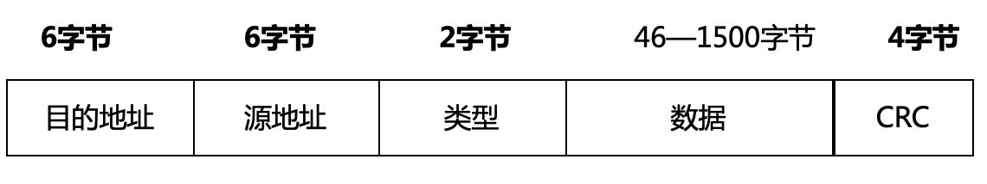
数据链路层寻址与ARP
5.4 局域网
知识点2：以太网
三、以太网帧结构
以太网
交换机
虚拟局域网

Slide 40
数据链路层寻址与ARP
5.4 局域网
知识点2：以太网
三、以太网帧结构
以太网
交换机
虚拟局域网
除数据部分：18字节。
以太网帧最短64字节，那么数据字段最短（）字节。

Slide 41
数据链路层寻址与ARP
5.4 局域网
知识点2：以太网
三、以太网帧结构
以太网
交换机
虚拟局域网
除数据部分：18字节。
以太网帧最短64字节，那么数据字段最短46字节。

Slide 42
数据链路层寻址与ARP
5.4 局域网
知识点2：以太网
二、以太网帧结构
1、目的地址和源地址：MAC地址；
2、类型：标识上层协议。0x0800：IP数据报；
3、数据：封装的上层协议的分组；
4、CRC：校验采用循环冗余校验。
以太网
交换机
虚拟局域网

Slide 43
数据链路层寻址与ARP
5.4 局域网
知识点2：以太网
三、以太网技术
以太网
分类 | 传输介质 | 传输速率 | 标准
10Base-T | 非屏蔽的双绞线(UTP) | 10Mbit/s | IEEE 802.3
100Base-T （快速以太网） | 非屏蔽的双绞线(UTP) | 100Mbit/s | IEEE 802.3u
千兆位以太网 | 光纤、UTP、STP | 1000Mbit/s | IEEE 802.3标准的扩展
万兆位以太网 |  | 10Gbit/s | IEEE 802.3ae
交换机
虚拟局域网

Slide 44
练习题
以太网是到目前为止最流行的( )技术。
A:无线局域网
B:有线局域网
C:无线广域网
D:有线广域网

Slide 45
练习题
以太网是到目前为止最流行的(B )技术。
A:无线局域网
B:有线局域网
C:无线广域网
D:有线广域网

Slide 46
练习题
以太网帧中的数据字段最少要( )字节。
A:128
B:64
C:46
D:512

Slide 47
练习题
以太网帧中的数据字段最少要(C )字节。
A:128
B:64
C:46
D:512

Slide 48
练习题
下列关于以太网帧结构的说法中错误的是()
A:帧结构中包含两个地址，均为32位IP地址
B:2字节类型字段用于标识上层协议
C:数据字段封装的是上层协议的分组 D:CRC 字段的校验采用循环冗余校验，长度为4字节

Slide 49
练习题
下列关于以太网帧结构的说法中错误的是(A )
A:帧结构中包含两个地址，均为32位IP地址
B:2字节类型字段用于标识上层协议
C:数据字段封装的是上层协议的分组 D:CRC 字段的校验采用循环冗余校验，长度为4字节

Slide 50
练习题
10Base-T以太网采用()作为以太网传输介质。
A:同轴电缆
B:UTP
C:光缆
D:STP

Slide 51
练习题
10Base-T以太网采用(B )作为以太网传输介质。
A:同轴电缆
B:UTP
C:光缆
D:STP

Slide 52
练习题
IEEE 802.3ae是( )以太网标准。
A:快速
B:千兆位
C:万兆位
D:10万兆位

Slide 53
练习题
IEEE 802.3ae是(C )以太网标准。
A:快速
B:千兆位
C:万兆位
D:10万兆位

Slide 54
练习题
以下哪一个不是关于千兆位以太网的正确描述()
A:数据传输速率为1000Mbit/s
B:支持全双工传送方式
C:只能基于光纤实现
D:帧格式与快速以太网帧格式相同

Slide 55
练习题
以下哪一个不是关于千兆位以太网的正确描述(C)
A:数据传输速率为1000Mbit/s
B:支持全双工传送方式
C:只能基于光纤实现
D:帧格式与快速以太网帧格式相同

Slide 56
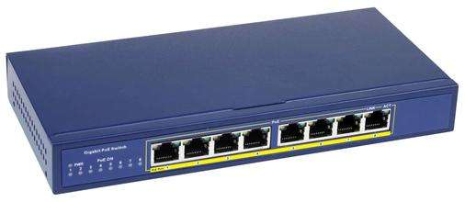
5.4 局域网
知识点3：交换机
一、交换机：应用最广泛的数据链路层设备

Slide 57
数据链路层寻址与ARP
5.4 局域网
知识点3：交换机
二、以太网交换机转发和过滤
交换机的基本工作原理：当一帧到达时，交换机首先需要决策将该帧丢弃还是转发。如果是转发的话，还必须进一步决策应该将该帧转发到哪个（或哪些）端口去。决策依据是，以目的MAC为主键查询内部转发表。
转发表：通过自学习算法建立起来。
以太网
交换机
虚拟局域网

Slide 58
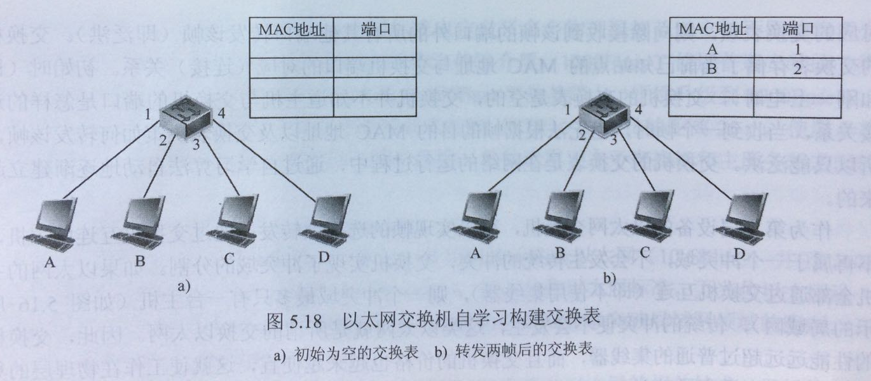
数据链路层寻址与ARP
5.4 局域网
知识点3：交换机
三、以太网交换机的自学习
以太网
交换机
虚拟局域网

Slide 59
数据链路层寻址与ARP
5.4 局域网
知识点3：交换机
三、以太网交换机的自学习
1、以太网交换机有4个端口，各连接一台计算机，其MAC地址分别是ABCD。
2、一开始，以太网交换机里面的转发表是空白的。
3、A向B发送一个帧，从端口1进入交换机。
4、交换机先查询转发表，没找到往哪里转发该帧。
5、交换机就把这个帧的源MAC地址A和端口1写入交换表，完成第一次学习。
6、除向端口1以外所有端口泛洪(广播)这个帧。
以太网
交换机
虚拟局域网

Slide 60
数据链路层寻址与ARP
5.4 局域网
知识点3：交换机
四、以太网交换机的优点
以太网
消除冲突
支持异质链路
网络管理
交换机
虚拟局域网

Slide 61
数据链路层寻址与ARP
5.4 局域网
知识点4：虚拟局域网
一、虚拟局域网(Virtual Local Area Network,VLAN)
虚拟局域网是一种基于交换机（必须支持VLAN功能）的逻辑分割（或限制）广播域的局域网应用形式。以软件的方式划分和管理局域网中的工作组，限制接收广播信息的主机数，不会因为传播过多的广播信息而引起性能的恶化。
以太网
交换机
虚拟局域网
Notes:
数据链路层互连的网络属于一个广播域，当使用太多的交换机互连大量的主机时，就构成了一个大的广播域。
如果网络广播域太大，广播域内任一主机发送的广播帧，其他所有主机都会收到。
并且如果交换机存在环路，则广播帧就会被大量复制，从而产生广播风暴。(蠕虫病毒)
在实际组网时，会尽可能限定广播域的规模：利用路由器将一个大的广播域网络分割为多个广播域。
除了利用路由器实现了广播域的分割之外，还有一种广泛使用的技术就是虚拟局域网。

Slide 62
数据链路层寻址与ARP
5.4 局域网
知识点4：虚拟局域网
二、划分虚拟局域网的方法：
以太网
1、基于交换机端口划分
2、基于MAC地址划分
3、基于上层协议类型或地址划分
交换机
虚拟局域网
Notes:
VLAN的设置是在以太网交换机上，通过软件方式实现的。

Slide 63
练习题
1、下列网络互连设备中，可在不同或相同的局域网之间存储和转发帧的是（ ）。 选择题
A:转发器
B:网桥
C:路由器
D:网关

Slide 64
练习题
1、下列网络互连设备中，可在不同或相同的局域网之间存储和转发帧的是（ B ）。 选择题
A:转发器
B:网桥
C:路由器
D:网关

Slide 65
练习题
2、划分虚拟局域网的方法中不包括（ ）。 选择题
A:按安全需求划分
B:按MAC地址划分
C:按交换端口号划分
D:按第三层协议划分

Slide 66
练习题
2、划分虚拟局域网的方法中不包括（ A ）。 选择题
A:按安全需求划分
B:按MAC地址划分
C:按交换端口号划分
D:按第三层协议划分

Slide 67
练习题
3、在以下设备中，具有唯一的MAC地址，用来标识局域网中的结点的是（ ）。 选择题
A:主机
B:路由器
C:网络适配器
D:链路层交换机

Slide 68
练习题
3、在以下设备中，具有唯一的MAC地址，用来标识局域网中的结点的是（ C ）。 选择题
A:主机
B:路由器
C:网络适配器
D:链路层交换机

Slide 69
练习题
4、在数据链路层的子层中，与介质访问控制有关的内容都放在（ ）子层。 选择题
A:LAN
B:LLC
C:MAC
D:IEEE

Slide 70
练习题
4、在数据链路层的子层中，与介质访问控制有关的内容都放在（ C ）子层。 选择题
A:LAN
B:LLC
C:MAC
D:IEEE

Slide 71
练习题
5、以太网向网络层提供的是（ ）服务。 选择题
A:面向连接可靠
B:面向连接不可靠
C:无连接可靠
D:无连接不可靠

Slide 72
练习题
5、以太网向网络层提供的是（ D ）服务。 选择题
A:面向连接可靠
B:面向连接不可靠
C:无连接可靠
D:无连接不可靠

Slide 73
练习题
6、下列是目前应用最广泛的数据链路层设备的是（ ）。 选择题
A:路由器
B:集线器
C:中继器
D:交换机

Slide 74
练习题
6、下列是目前应用最广泛的数据链路层设备的是（ D ）。 选择题
A:路由器
B:集线器
C:中继器
D:交换机

Slide 75
练习题
7、下列不是交换机的优点的是（ ）。 选择题
A:消除冲突
B:支持异质链路
C:不会增加冗余链路
D:易于进行网络管理

Slide 76
练习题
7、下列不是交换机的优点的是（ C ）。 选择题
A:消除冲突
B:支持异质链路
C:不会增加冗余链路
D:易于进行网络管理

Slide 77
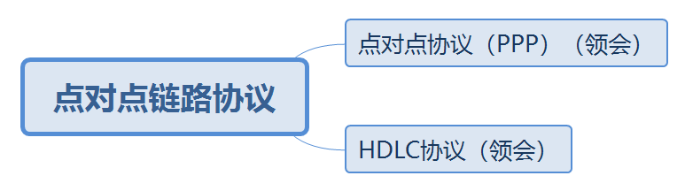
5.5 点对点链路协议
本节知识点：
Notes:
MAC协议是共享链路的，网络中还有一种是点对点的链路。这类链路大多用于广域网中，由于不存在介质共享的问题，所有这类的链路不需要MAC协议。

Slide 78
5.5 点对点链路协议
知识点1：点对点协议（PPP）
一、点对点协议(Point to Point Protocol,PPP)：全世界使用得最多的点对点链路协议。
PPP
HDLC协议

Slide 79
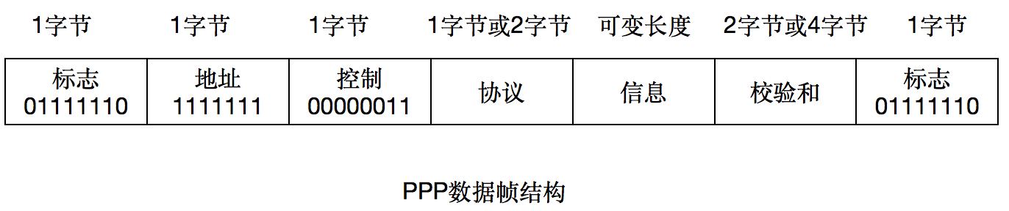
5.5 点对点链路协议
知识点1：点对点协议（PPP）
二、PPP主要提供3类功能：
1）成帧：确定一帧的开始和结束，支持错误检测。
2）链路控制协议(Link Control Protocol,LCP)
启动线路、检测线路、协商参数、关闭线路。
3）网络控制协议(Network Control Protocol,NCP):协商网络层选项
PPP
HDLC协议

Slide 80
5.5 点对点链路协议
知识点1：点对点协议（PPP）
三、不要求PPP实现的功能：
1）差错纠正
2）流量控制
3）按序交付
PPP
HDLC协议

Slide 81
5.5 点对点链路协议
知识点1：点对点协议（PPP）
四、PPP提供透明传输服务
无论上层协议的分组中包含什么样的位串或字节，都应该能够通过PPP传输。
使用字节填充(Byte Stuffing)技术。
PPP
HDLC协议

Slide 82
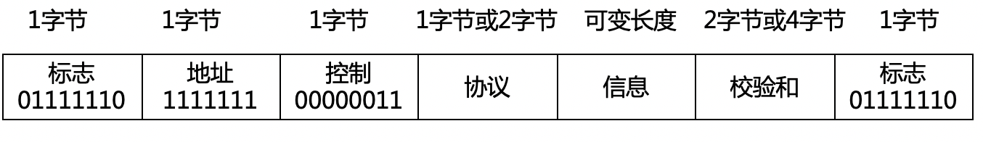
5.5 点对点链路协议
知识点1：点对点协议（PPP）
PPP
HDLC协议
PPP数据帧结构

Slide 83
5.5 点对点链路协议
知识点1：点对点协议（PPP）
PPP
Byte5
Byte4
01111110
Byte2
Byte1
Byte1
Byte2
01111110
Byte4
Byte5
HDLC协议
PPP
PPP
Byte5 Byte4 0 1 1 1 1 1 1 0 0 1 1 1 1 1 0 1 Byte2 Byte1
字节填充示意图

Slide 84
5.5 点对点链路协议
知识点2：HDLC协议
PPP
一、高级数据链路控制(High-level Data Link Control,HDLC)：应用于点对点链路和点对多点链路，面向位的协议。
HDLC协议

Slide 85
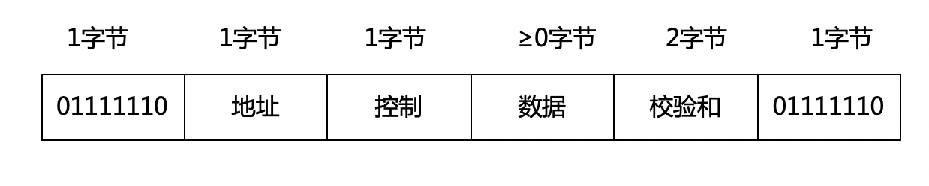
5.5 点对点链路协议
知识点2：HDLC协议
PPP
二、HDLC帧格式
HDLC协议
HDLC帧格式

Slide 86
5.5 点对点链路协议
知识点2：HDLC协议（领会）
PPP
三、HDLC帧的三种类型：
位 1 3 1 3
HDLC协议
0
Seq
T/F
Next
1
0
Type
T/F
Next
1
1
Type
T/F
Next
3种HDLC帧的控制字段

Slide 87
5.5 点对点链路协议
知识点2：HDLC协议（领会）
PPP
四、HDLC协议提供数据透明传输
使用位填充技术
HDLC协议

Slide 88
5.5 点对点链路协议
知识点2：HDLC协议（领会）
数据字段出现与标志
字段相同的比特流
PPP
1 0 0 0 1 1 1 1 1 1 0 0 1 0 0 1 0
HDLC协议
发送端发现5个连续的
1后插入0
1 0 0 0 1 1 1 1 1 0 1 0 1 0 1 0 1 0
发送端插入0
接收端发现5个连续的
1后删除其后的0
1 0 0 0 1 1 1 1 1 0 1 0 1 0 1 0 1 0
接收端删除0
零比特填充过程

Slide 89
练习题
1、若采用HDLC规程发送的数据为10111110101111100，则接收的实际数据应为（ ）。选择题
A:101111110111110
B:1011111010111110
C:101111101011111
D:1011111011111100

Slide 90
练习题
1、若采用HDLC规程发送的数据为10111110101111100，则接收的实际数据应为（ A ）。选择题
A:101111110111110
B:1011111010111110
C:101111101011111
D:1011111011111100

Slide 91
练习题
2、若用HDLC帧传送10个汉字，则该帧的总长度为（ ）。选择题
A:20字节
B:22字节
C:24字节
D:26字节

Slide 92
练习题
2、若用HDLC帧传送10个汉字，则该帧的总长度为（ D ）。选择题
A:20字节
B:22字节
C:24字节
D:26字节

Slide 93
练习题
3、若采用HDLC规程发送出的数据为10111110101111100，则接收的实际数据为（ ）。选择题
A:10111110101111100
B:101111110111110
C:10111111011111000
D:101111101111110

Slide 94
练习题
3、若采用HDLC规程发送出的数据为10111110101111100，则接收的实际数据为（ B ）。选择题
A:10111110101111100
B:101111110111110
C:10111111011111000
D:101111101111110

Slide 95
练习题
4、PPP主要提供功能中不包括（ ）。选择题
A:成帧
B:链路控制协议
C:网络控制协议
D:传输控制协议

Slide 96
练习题
4、PPP主要提供功能中不包括（ D ）。选择题
A:成帧
B:链路控制协议
C:网络控制协议
D:传输控制协议

Slide 97
练习题
5、下列关于PPP数据帧结构的说法中错误的是（ ）。选择题
A:标志字段是01111110
B:PPP 是面向字节的
C:控制字段是00000011
D:当PPP用在传输链路时，使用字符填充法

Slide 98
练习题
5、下列关于PPP数据帧结构的说法中错误的是（ D ）。选择题
A:标志字段是01111110
B:PPP 是面向字节的
C:控制字段是00000011
D:当PPP用在传输链路时，使用字符填充法

